Slide 1
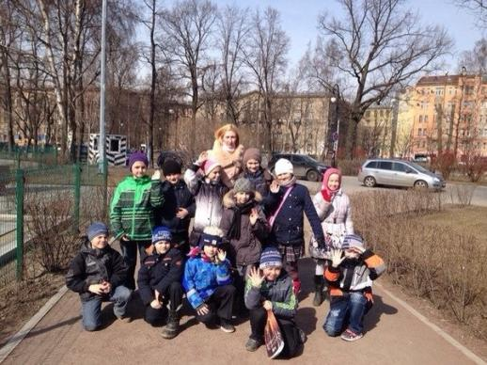
Здравствуйте,
дорогие гости!

Slide 2
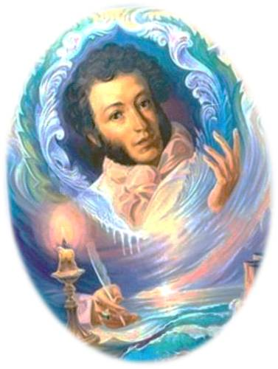
А.С. Пушкин
Люблю тебя, Петра творенье,
Люблю твой строгий, стройный вид,
Невы державное теченье,
Береговой её гранит…

Slide 3
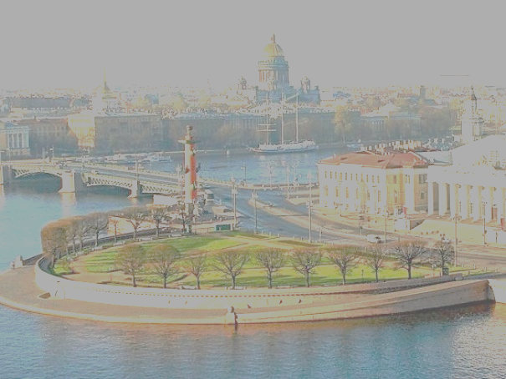
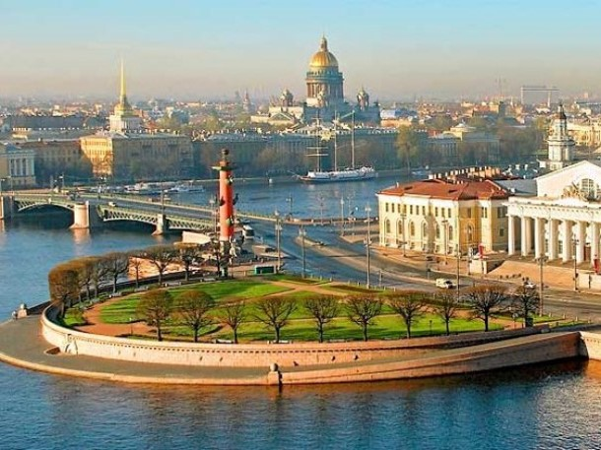
Путешествие по Санкт-Петербургу

Slide 6
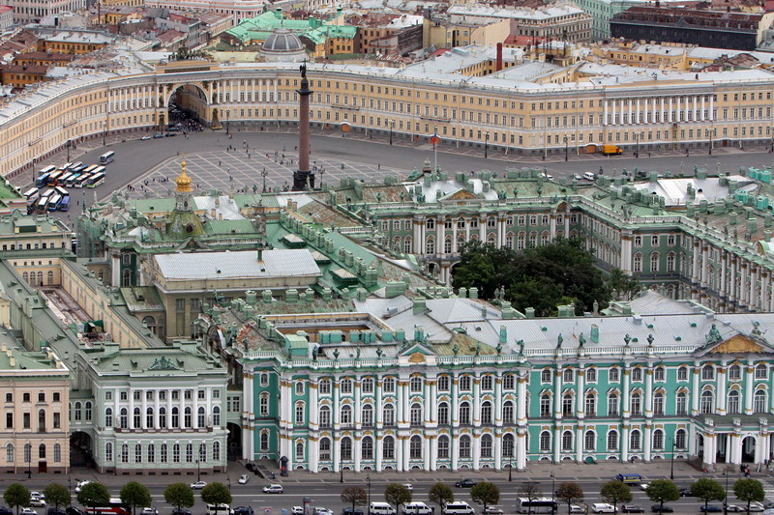
Дворцовая площадь Зимний дворец

Slide 7
Верно ли, что:
Зимний дворец находится на главной площади
Санкт-Петербурга - Исаакиевской площади.
Да
Нет

Slide 8
Прочитай ещё раз текст

Slide 9
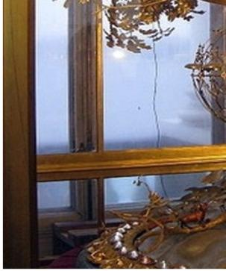
Верно ли, что:
Зимний дворец был построен по плану
архитектора Франческо Бартоломео Растрелли.
Да
Нет

Slide 10
Прочитай ещё раз текст

Slide 11
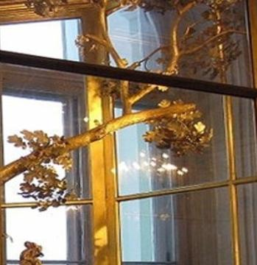
Верно ли, что:
Фасад – это участок земли, засаженный деревьями, кустами, цветами.
Да
Нет

Slide 12
Прочитай ещё раз текст

Slide 13
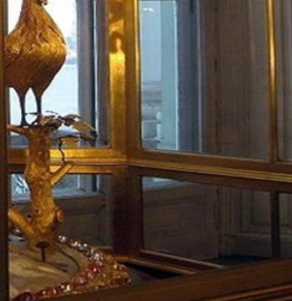
Верно ли, что:
В Зимнем дворце 4 этажа,
более ста залов и 5 лестниц.
Да
Нет

Slide 14
Прочитай ещё раз текст

Slide 15
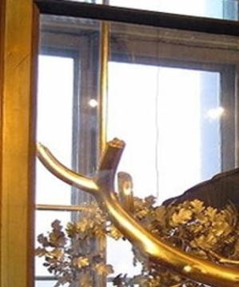
Верно ли, что:
Сейчас в здании Зимнего дворца находится музей – Эрмитаж.
Да
Нет

Slide 16
Прочитай ещё раз текст

Slide 17
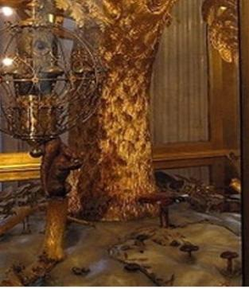
Верно ли, что:
Эрмитаж занимает
только одно здание.
Да
Нет

Slide 18
Прочитай ещё раз текст

Slide 19
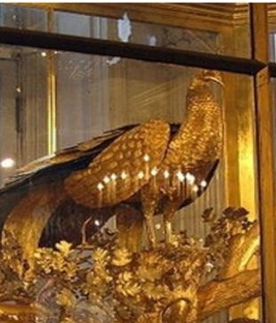
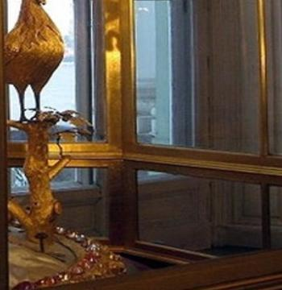
МОЛОДЦЫ!

Slide 20
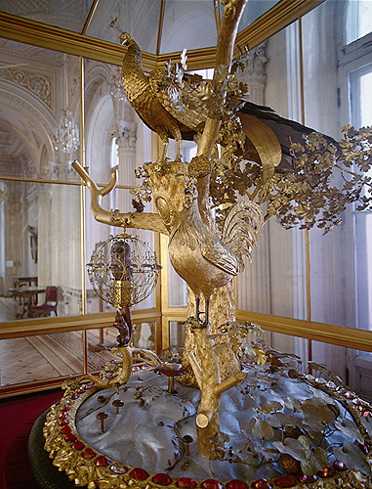
Часы-павлин

Slide 21
1 – скульптура «Нимфы, несущие
земную сферу»
2 – колоннада
3 – купол
4 – часы-куранты
5 – башня-фонарик
6 – шпиль
7 – шар-яблоко
8 – флюгер-кораблик

Slide 22
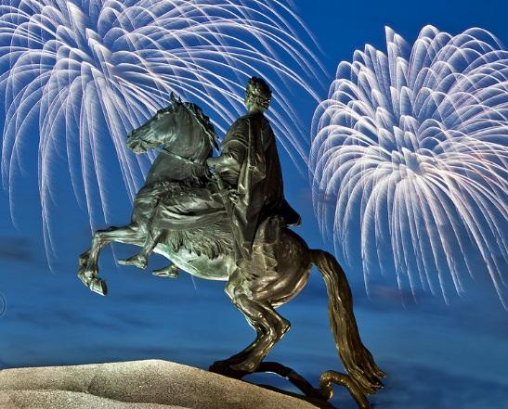
Медный всадник – памятник Петру I

Slide 23
Спасибо за увлекательное путешествие!

